Slide 1
Plano de Operações
Prof Ms David Garcia Penof

Slide 2

Revisão dos produtos: bens e serviços
Descrever as famílias de produtos
Concentrar por área ou foco
Nunca ultrapassar o limite de 10 produtos, considerando Bens e Serviços.

Slide 3
Tecnologia e Processos
Descrever qual a tecnologia a ser utilizada para fabricação ou comercialização dos produtos.
Focar detalhadamente o processo produtivo.
Efetuar listagem de máquinas, equipamentos, móveis e ativos necessários
Elaborar layout da empresa
Desenhar diagrama de blocos de um processo

Slide 4
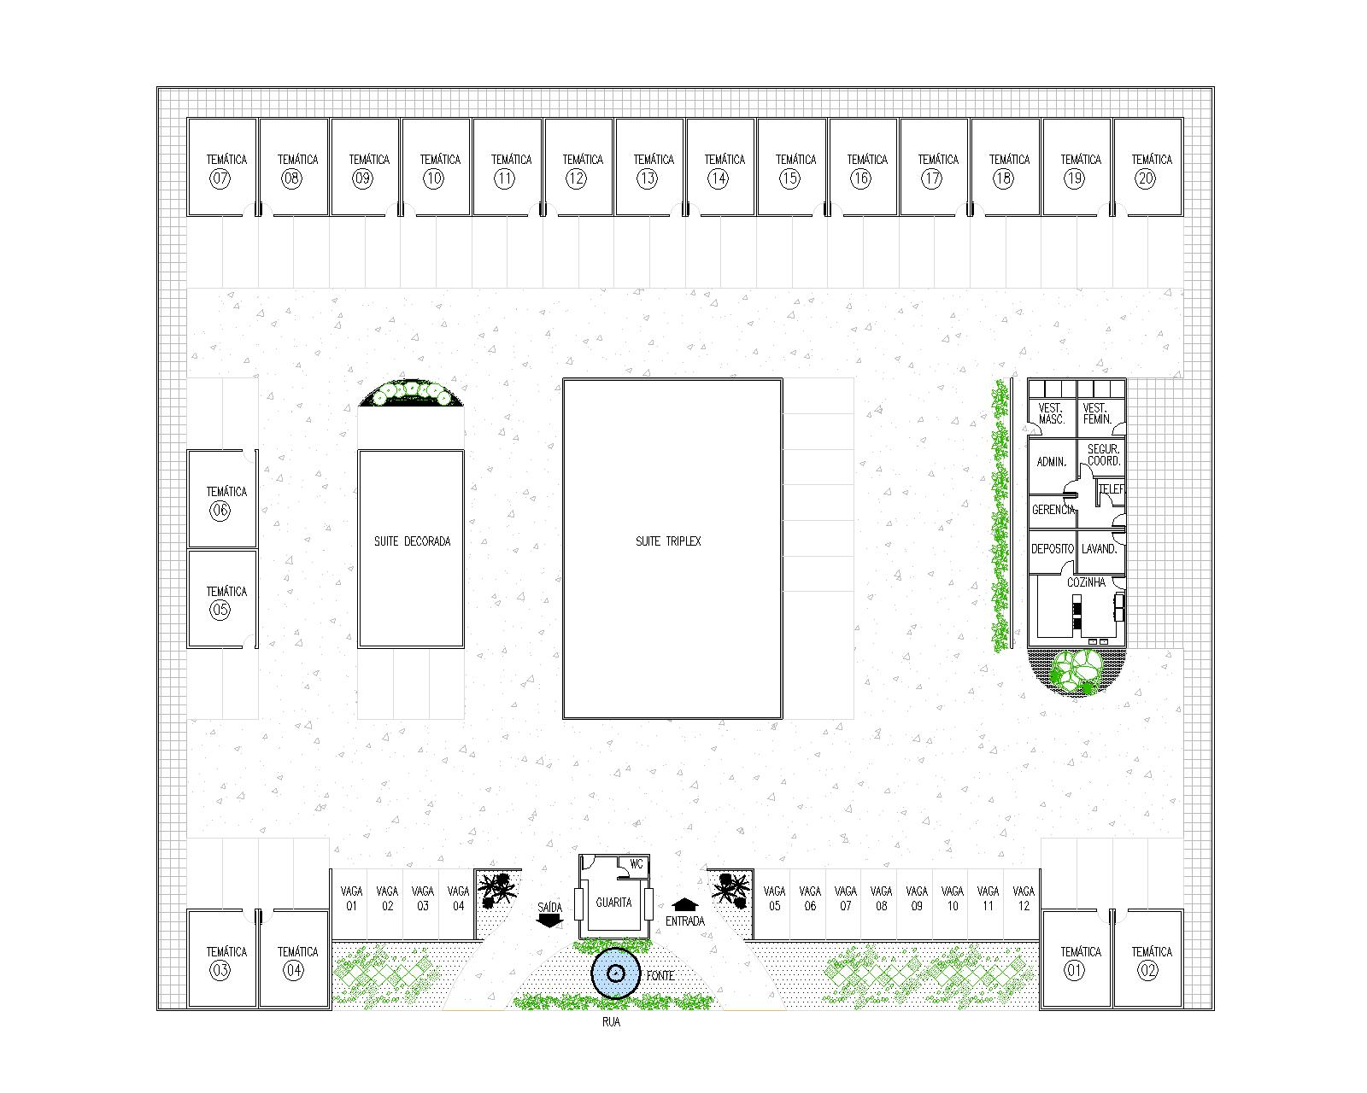

Slide 5
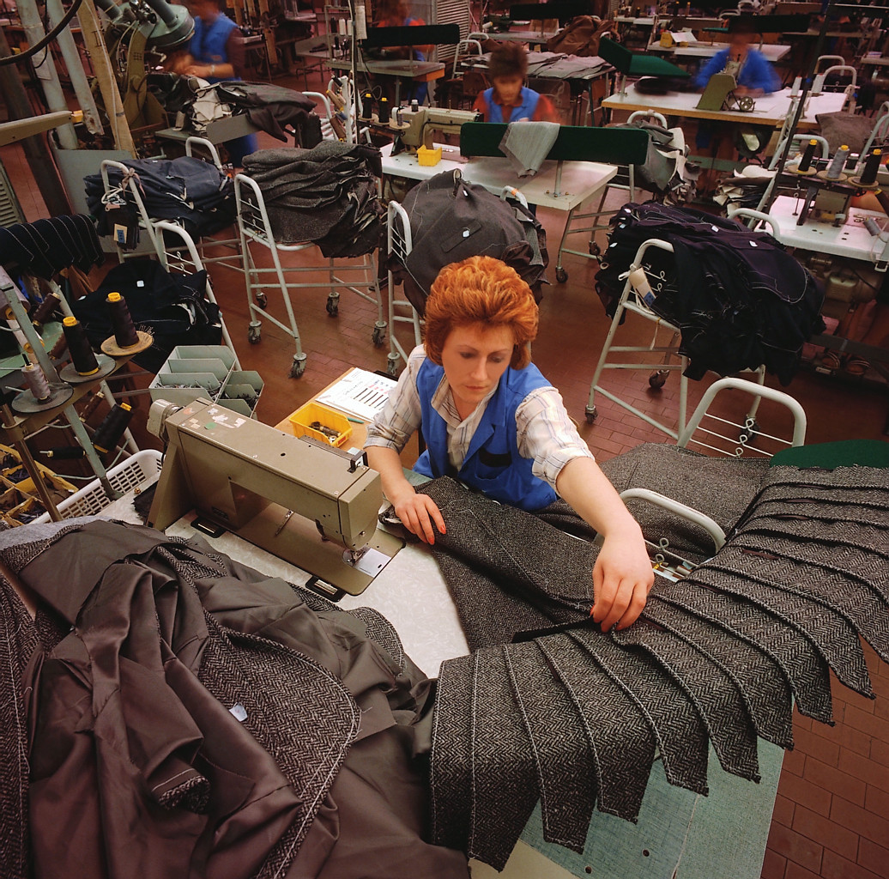
Benefícios e Vantagens Competitivas
Após análise da concorrência, quais os Benefícios e Vantagens Competitivas da Operação?

Slide 6
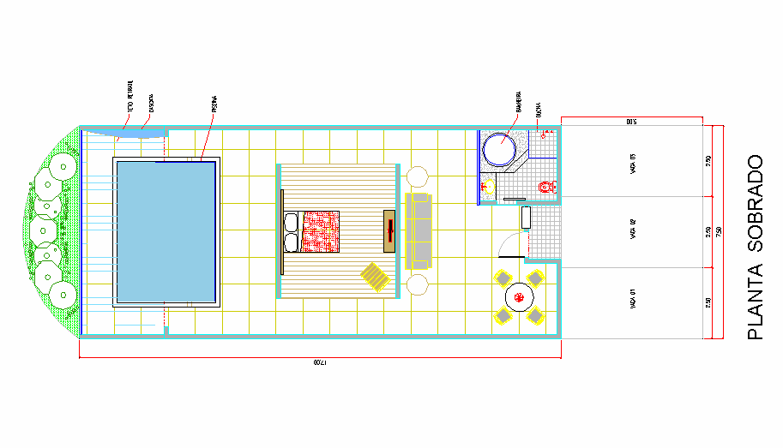

Slide 7
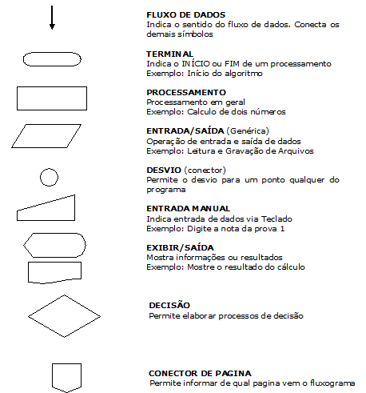

Slide 8
Preços
Como serão formados os preços dos produtos – bens e serviços?
Estimar metodologia para tal.
Formar preços com base em mercado pode ser perigoso...

Slide 9

Parcerias
Para um adequado e competitivo funcionamento há previsão de parcerias?
Em caso positivo descrever em detalhes as parcerias previstas.

Slide 10
Responsabilidade Social e Meio Ambiente
De que formas a empresa cuidará de sua imagem no que se refere a Responsabilidade Social e Meio Ambiente?

